Slide 1

Ekonometria projekt
Maks Fijołek

Slide 2
Problem
Opisanie całkowitego rocznego dochodu z meczów LA lakers w milionach dolarów na podstawie:
Calkowitej frekwencji na meczach w danym roku w tysiącach
Ilości wygranych meczy w sezonie
Średniego rocznego dochodu gospodarstwa domowego w kaliforni w tysiącach dolarów
Średniej ceny biletow w danym roku w dolarach

Slide 3
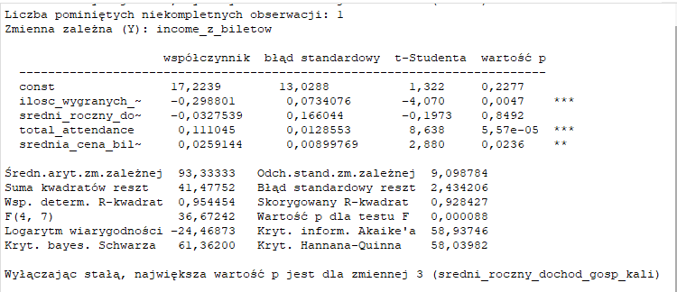
Model:

Slide 4
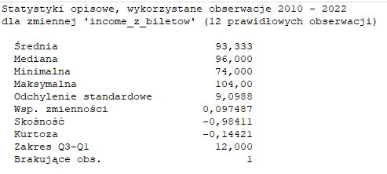
Statystyki opisowe

Slide 5

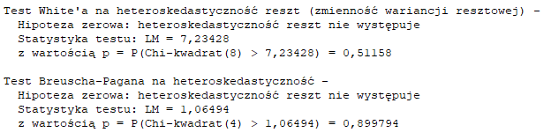

Interpretacja testow

Slide 6
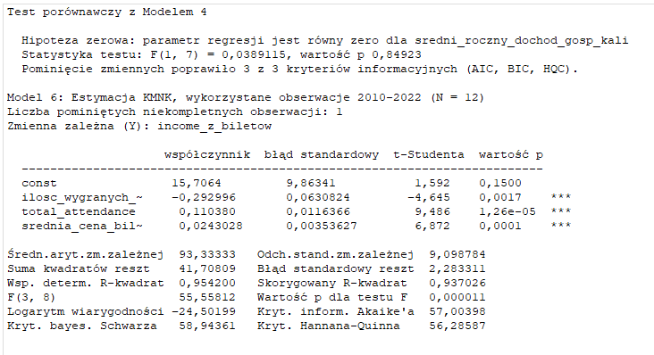
Pominięcie jednej zmiennej

Slide 7
żródła
https://www.espn.com/nba
https://fred.stlouisfed.org/series/MEHOINUSCAA646N#
https://www.statista.com/statistics/381489/gate-receipts-of-the-los-angeles-lakers-national-basketball-association/

